Slide 1



PHÒNG GIÁO DỤC VÀ ĐÀO TẠO QUẬN LONG BIÊN
TRƯỜNG MẦM NON NẮNG MAI
LĨNH VỰC PHÁT TRIỂN NGÔN NGỮ
Đề tài: Thơ “Cô dạy con”
Sáng tác: Bùi Thị Tình
Thiết kế bài giảng:
Nguyễn Thị Hương Hải

Slide 2

Bµi h¸t cã tªn lµ g×? Do ai s¸ng t¸c?
Em đi qua ngã tư đường phố
- Hoàng Văn Yến -

Slide 3
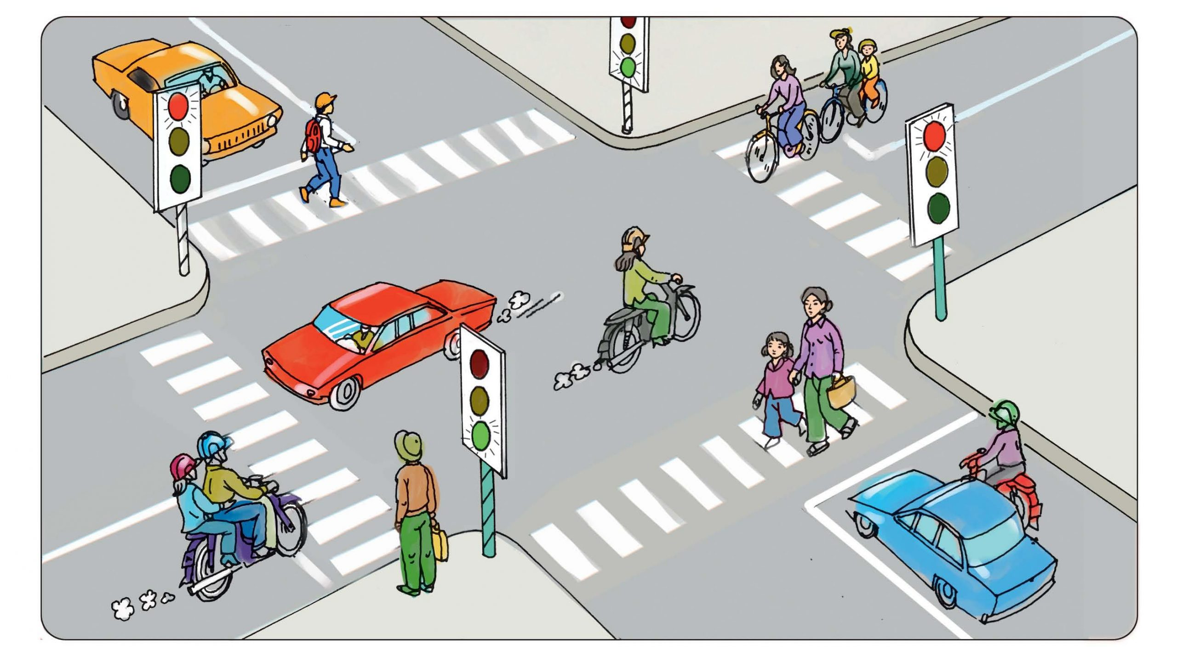

Slide 4
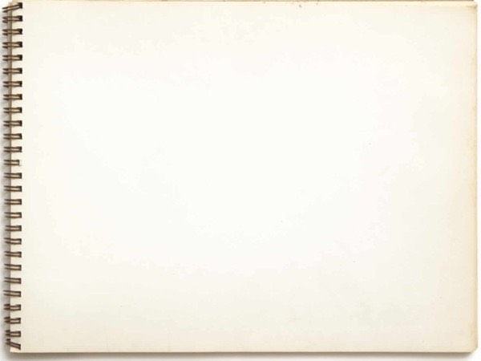
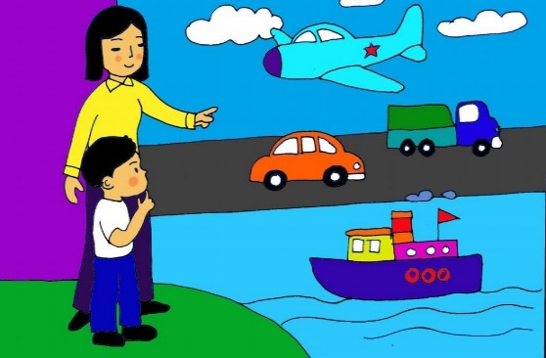
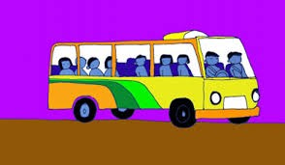
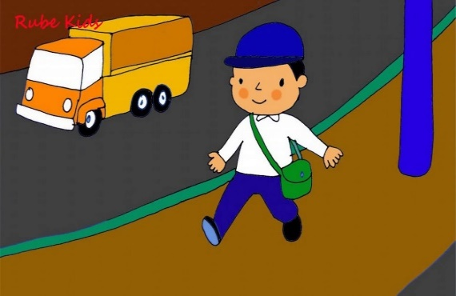
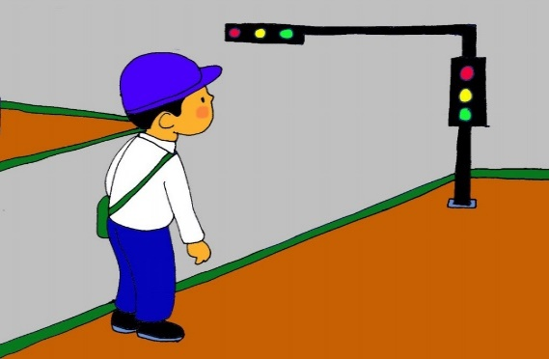
Bài thơ
CÔ DẠY CON
- Bùi Thị Tình -
Mẹ! Mẹ ơi cô dạy
Bài phương tiện giao thông
Máy bay – bay đường không
Ô tô chạy đường bộ
Tàu thuyền, cano đó
Chạy đường thủy mẹ ơi
Con nhớ lời cô rồi
Khi đi trên đường bộ
Nhớ đi trên vỉa hè
Khi ngồi trên tàu xe
Không thò đầu cửa sổ
Đến ngã tư đường phố
Đèn đỏ con phải dừng
Đèn vàng con chuẩn bị
Đèn xanh con mới đi
Lời cô dạy con ghi
Không bao giờ quên được.

Slide 5

Các con vừa nghe cô đọc bài thơ có tên là gì?
Bài thơ: “Cô dạy con”
- Bùi Thị Tình -
Bài thơ do ai sáng tác?

Slide 6


Slide 7

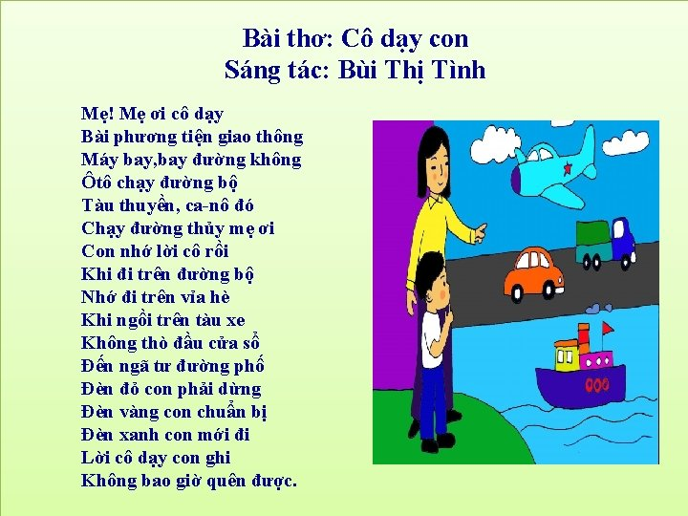
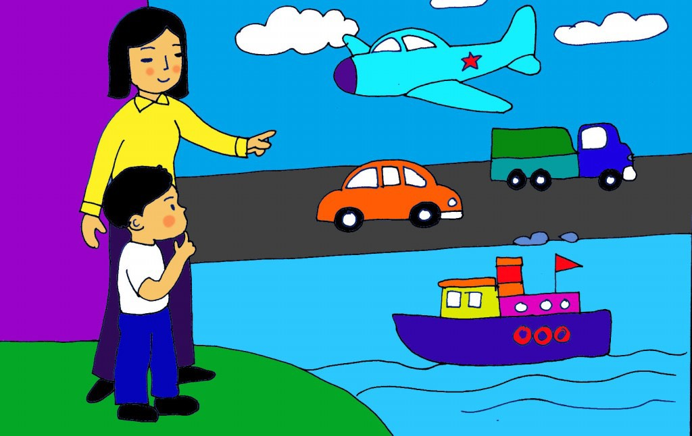
Bài thơ cô đọc có tên là gì?
Do ai sáng tác?
Trong bài thơ cô giáo đã dạy bạn nhỏ bài học gì?

Slide 8
Mẹ! Mẹ ơi cô dạy
Bài phương tiện giao thông

Slide 9

Trong bài học, cô giáo đã dạy cho các bạn nhỏ biết các loại phương tiện giao thông hoạt động ở đâu?
Máy bay – bay đường không
Ô tô chạy đường bộ
Tàu thuyền, cano đó
Chạy đường thủy mẹ ơi

Slide 10

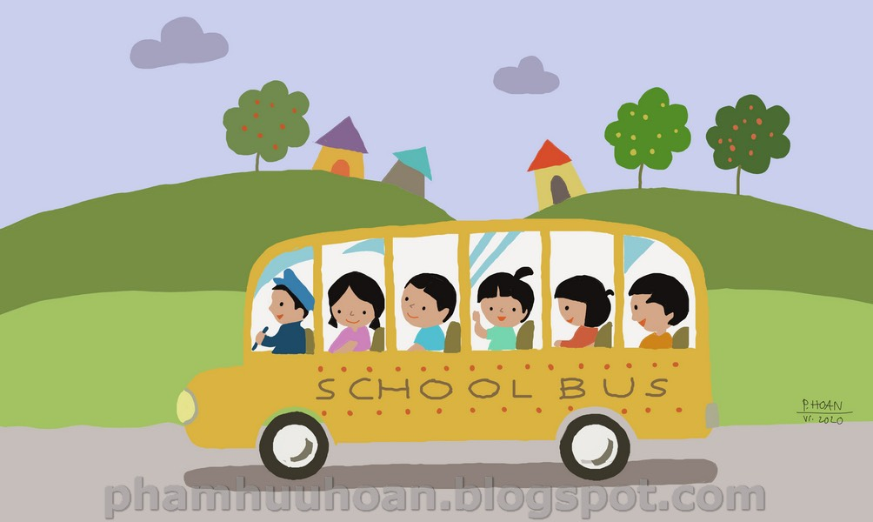
Bạn nhỏ còn nhớ lời cô dặn như thế nào?
Con nhớ lời cô rồi
Khi đi trên đường bộ
Nhớ đi trên vỉa hè
Khi ngồi trên tàu xe
Không thò đầu cửa sổ

Slide 11

Cô giáo còn dạy bạn nhỏ về đèn tín hiệu giao thông như thế nào?
Đến ngã tư đường phố
Đèn đỏ con phải dừng
Đèn vàng con chuẩn bị
Đèn xanh con mới đi

Slide 12
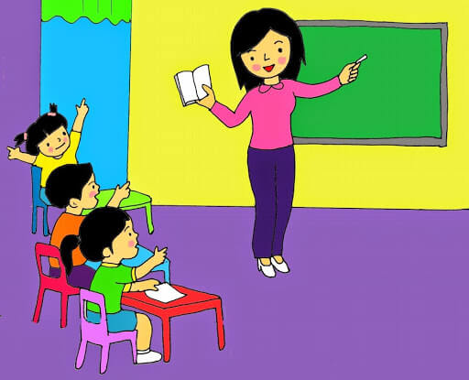
Bạn nhỏ đã tiếp thu bài học như thế nào?
Lời cô dạy con ghi
Không bao giờ quên được

Slide 13

G iáo dục: Các con ạ, bạn nhỏ trong bài thơ rất thích thú với bài học về phương tiện và luật giao thông mà cô giáo dạy, nên đã về nhà kể cho mẹ nghe và luôn ghi nhớ bài học bổ ích đó! Các con hãy giống như bạn nhỏ, luôn ghi nhớ và thực hiện tốt luật an toàn giao thông các con nhé!

Slide 14

Bài thơ
CÔ DẠY CON
- Bùi Thị Tình -

Slide 15
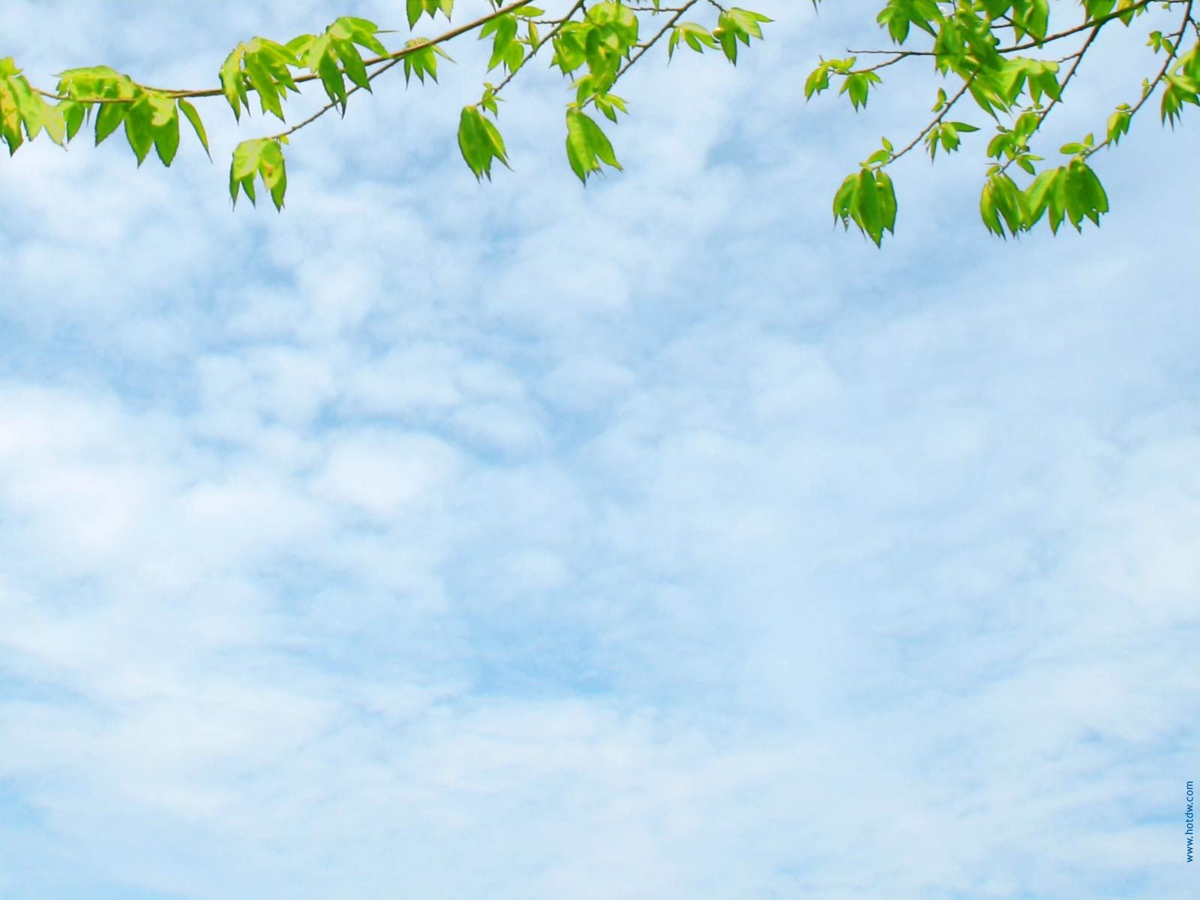
Bài thơ
CÔ DẠY CON
- Bùi Thị Tình -
Mẹ! Mẹ ơi cô dạy
Bài phương tiện giao thông
Máy bay – bay đường không
Ô tô chạy đường bộ
Tàu thuyền, cano đó
Chạy đường thủy mẹ ơi
Con nhớ lời cô rồi
Khi đi trên đường bộ
Nhớ đi trên vỉa hè
Khi ngồi trên tàu xe
Không thò đầu cửa sổ
Đến ngã tư đường phố
Đèn đỏ con phải dừng
Đèn vàng con chuẩn bị
Đèn xanh con mới đi
Lời cô dạy con ghi
Không bao giờ quên được.

Slide 16


